Slide 1
Проект «Домашнее чтение. Для всей семьи»
Муниципальное бюджетное общеобразовательное учреждение
«Средняя общеобразовательная школа №74»
«Рождественские чтения»
ГО «Город Лесной»
2020

Slide 2
Читающие дети, как правило, вырастают в читающей семье

Slide 3
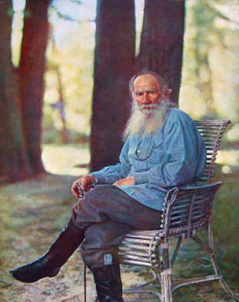
Лев Толстой любил читать с семьёй Жюля Верна

Slide 4
Гостиная в доме Маминых, п. Висим

Slide 5
Сказка написана для внучки писателя Оленьки

Slide 6
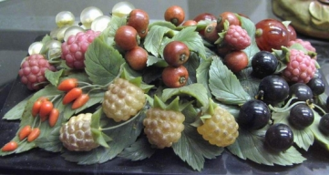
Зимние каникулы
Выбери материал для поделки
АМЕТИСТ ВАСИЛЁК
ЯШМА КРЫЖОВНИК
ЗМЕЕВИК АРБУЗ
ТУРМАЛИН ВИНОГРАД
МАЛАХИТ РЯБИНА
ЛАЗУРИТ МАЛИНА

Slide 7
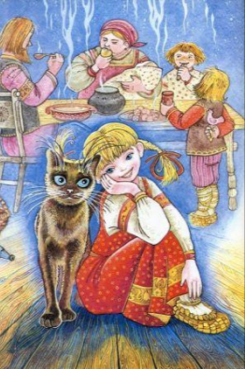
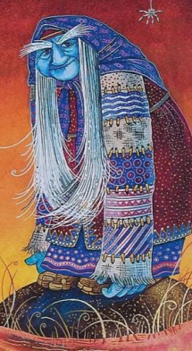
Пример задания
Назови героев сказов П. П. Бажова, изображённых на иллюстрациях
М. Митрофанова

Slide 8
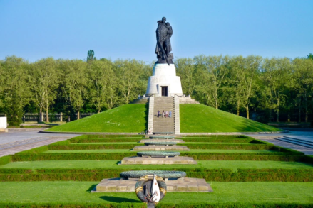
Назови мемориал и его местонахождение

Slide 10
Задание: расскажи родителям историю лётчика Николая Масалова

Slide 11
Задание: назови лучший танк времён Великой Отечественной войны.

Slide 12
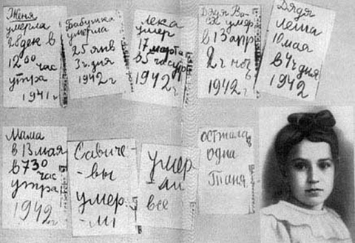
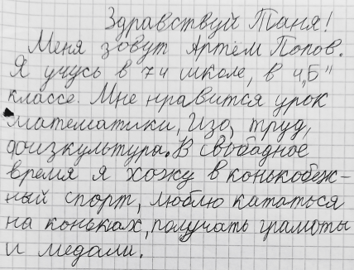
Задание: напиши письмо ребёнку военной поры

Slide 13
Семейный мастер-класс «Украшение новогоднего стола»

Slide 14
Благодарим за внимание!

